Slide 1
OP.GG 데이터 분석가 교육과정
젠지는 세나를 벤 해야했는가?

Slide 2
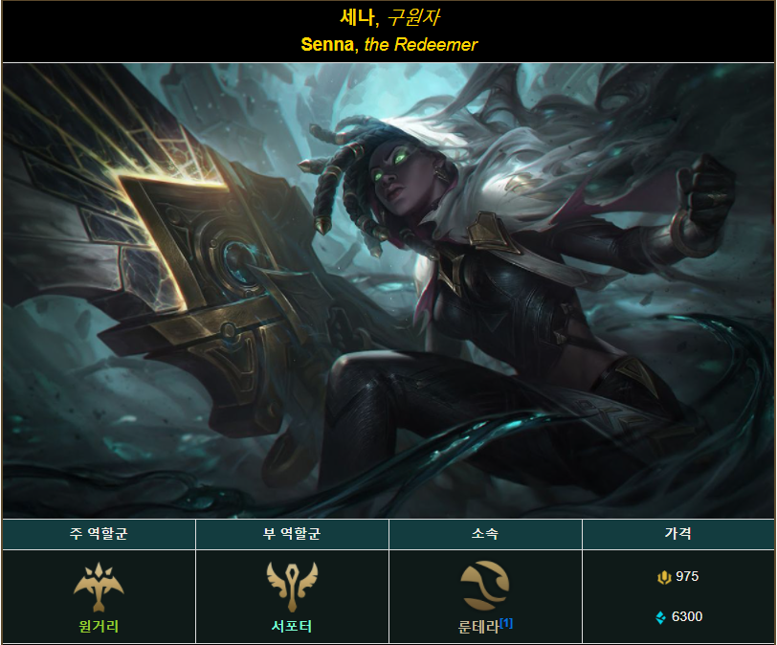
세나
서포팅 원딜러 등장
• 단식 세나를 활용한 원딜 포지션에서 활용되는 모습
• 루팅 패시브를 통한 성장력
• 뛰어난 유틸 능력
• 강한 압박 능력
→ 공격적으로 플레이하는 아군을 보조하기에 좋은 스킬 구성
⇒ 상체가 잘 성장해 유리한 게임에서 강력

Slide 3
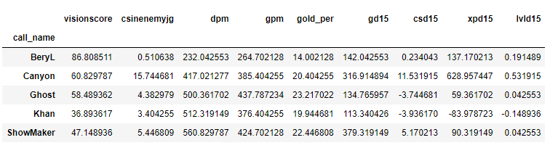
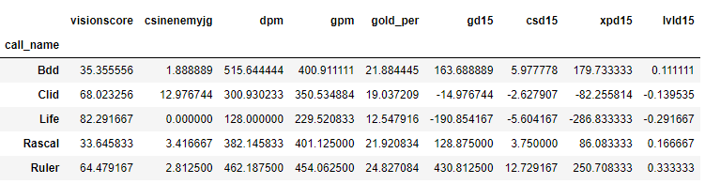
DWG KIA
Gen.G
MID, JG
AD
• 담원 기아는 정글과 미드에서 초반 골드 차이를 내는 모습을 볼 수 있음
• 젠지의 경우 원딜쪽에서 초반 성장 격차가 많이 나타나는 모습

Slide 4



AD_CARRY Stats
Ruler
원딜 리그 평균
• 리그 원딜 평균에 비해 압도적인 15분 지표를 보여줌
• 당시 룰러는 라인전을 강하게 하는 플레이어
• 상대와 골드, CS, 경험치 차이를 벌리는 능력이 뛰어남
• 원딜 리그 평균 스탯
한 경기만 플레이한 챔피언은 실험픽으로 생각하여 제외
세나는 원딜 포지션이지만 서포터로 활용되기에 원딜로서 지표에 영향을 준다고 판단하여 제외함
Ghost
• 리그 원딜 평균에 비해 큰 차이를 보여주지 않는 기록

Slide 5

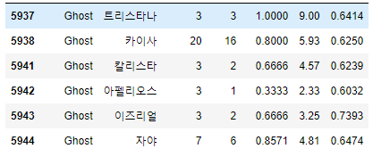

Ghost’s Senna
고스트의 시그니처 픽
• 드레이븐
• 세나
세나
• 고스트의 시그니처 픽이라 불리는 세나 스탯
• 서폿으로 사용되기에 원딜과 비교되는 15분 지표는 낮음
• 본인이 사용한 다른 원딜과의 비교에서도 엄청난 스탯을 보여줌

Slide 6
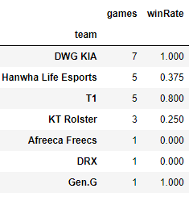
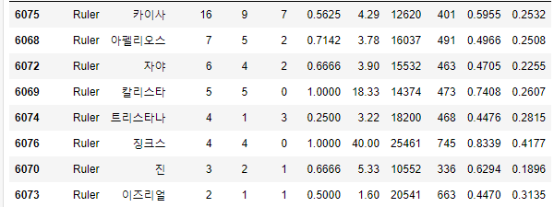
밴을 했어야하는 이유
세나의 승률
담원의 세나
• 고스트의 세나 승률
세나 전체 게임 횟수 : 23
세나 전체 게임 승률 : 45%
원딜 포지션에서 사용된 세나 승률 : 57%
룰러의 세나
→ 담원은 세나를 가장 많이 사용하고
가장 잘 다루는 팀이다.
• 룰러는 세나를 사용하지 않는다

Slide 7
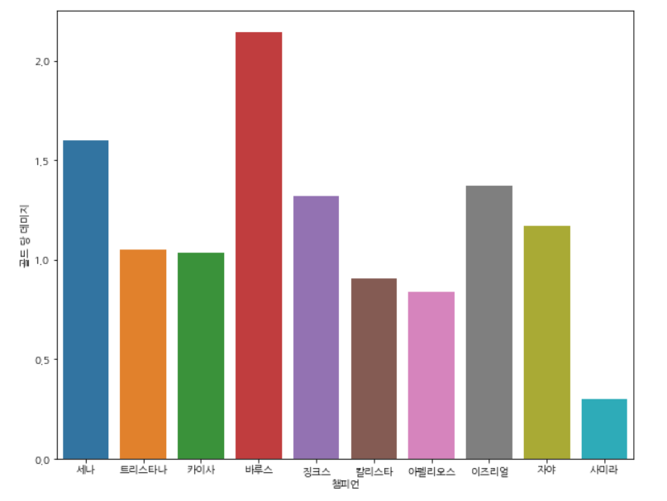
밴을 했어야하는 이유
• 사용한 원딜 중 DPM이 2번째로 높다.
• 고스트의 세나 파트너로 가장 많이 선택된 픽은 탐켄치
다음으로 하이머딩거
고스트의 세나 숙련도
젠지의 바텀에게서 버텨낼 수 있는 유지력 혹은
빠른 라인푸쉬로 먼저 압박할 수 있는 능력
• 그레이브즈 다음으로 많은 밴을 당한 카드
• 골드당 데미지 지표
단 한 경기를 플레이한 바루스를 제외하면 가장 높은 골드당 데미지
CS를 먹지 않으면서 데미지는 뽑아내는 효율성

Slide 8
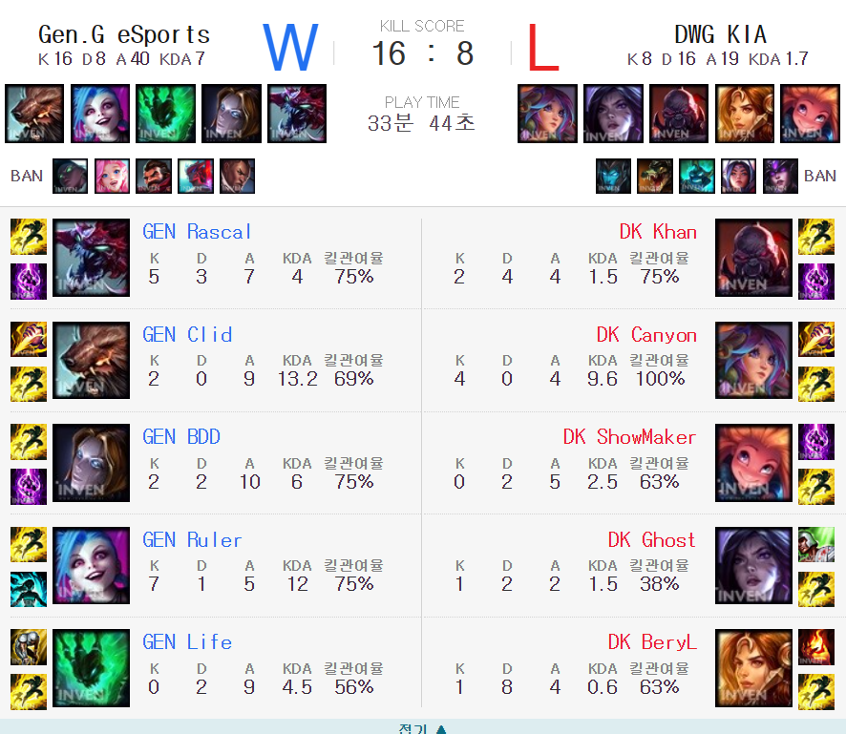
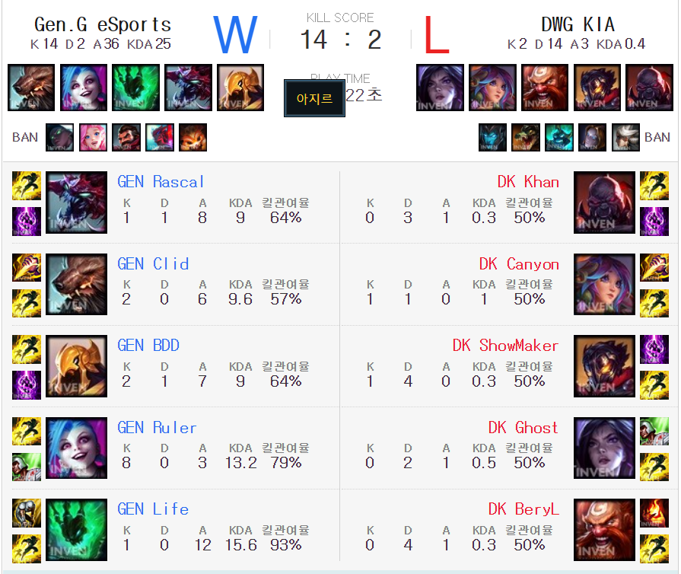
밴을 했어야하는 이유
이전 경기의 경험
젠지는 모든 세트에서 세나를 벤하고 담원에게 승리한 경험이 있음

